Slide 1
Q.AUDITORS e.U. · 工作简报 · 2026年10月
为中国制造的汽车获得欧洲认证
点击章节打开。页码范围为承载该主题的幻灯片。
03–07
整车型式批准
EU 2018/858门槛：信息文件夹、系统法规、生产一致性、符合性证书。KBA路径。
05
ALEE技术服务机构
KBA指定服务机构，用于德国批准文件。本简报中无工厂地址。
08–09
碰撞模拟与动态预计算
Virtual Vehicle：材料模型、部件与动态台架，然后全车相关性。
10–11
Euro NCAP
消费者星级，不是法律。Safety Labs Austria，2026协议。
12–13
UN R100
REESS的电气安全。05系列热失控蔓延从2027年起。
14–15
欧盟电池法规
2023/1542：护照、尽职调查、碳足迹。公告机构文件。
16
GDPR
网联汽车的遥测与中国云传输。
17–18
顺序与开放点
工作顺序、合作伙伴分工、仍待决定的事项。

Slide 2
文件如何拆分
概览
封面
五个制度。通过一个并不能清除其他。
法律门槛
设计证据
消费者评级
WVTA
模拟
Euro NCAP
EU 2018/858加上UN法规和GSR 2019/2144。注册所需。
动态和部件预计算，然后相关碰撞。不取代官方测试。
自愿。2026协议。合法车辆仍可能只有三星。
牵引电池
产品法
数据
UN R100
2023/1542
GDPR
冲击、隔离、包滥用、热失控蔓延。在型式批准内部。
护照固定于2027年。碳足迹时钟尚未启动。
位置和驾驶行为可识别个人。中国后端是传输。
来源：根据所附简报及引用的EU/UN法规汇编
02 / 18

Slide 3
谁做什么
整车型式批准
封面
从工厂到牌照的批准链条
制造商
中国OEM
持有型式。拥有信息文件夹、CSMS、SUMS和生产一致性系统。
欧盟运营商
进口商或授权代表
将车辆投放市场。对于电池，如果没有欧盟制造商，则由进口商承担2023/1542义务。
主管当局
KBA，德国
授予欧盟型式批准。一个成员国的批准在全联盟有效。
技术服务机构
ALEE
KBA指定。进行测试、见证并撰写主管当局接受的报告。
碰撞与虚拟
Virtual Vehicle / SLA
材料模型、动态和部件台架、奥地利的Euro NCAP实验室工作。
项目
Q.auditors e.U.
界定文件范围，并使电池、网络安全和隐私证据与批准保持一致。
来源：法规 (EU) 2018/858，第23–30条和第31–33条（生产一致性）
03 / 18

Slide 4
法律门槛
整车型式批准
封面
KBA授予型式前必须交付的内容
1
2
3
4
5
信息文件夹
系统证书
测试与见证
初始评估
证书与符合性证书
第24条。图纸、变型、ECU和软件描述、VIN逻辑、附件II中的法规清单。
第25条。制动、照明、EMC、噪声、R100、R155、R156以及GSR项目的UN或EU批准。
技术服务机构测试或接受的报告。整车检验关闭文件。
第31–33条。生产工厂的质量体系和生产一致性计划，在证书之前。
欧盟型式批准证书。每辆系列车辆的符合性证书。
路径与时间
系列出口采用逐步或混合WVTA。单独批准（第44或45条）是单车后备方案，不是生产计划。首次无限期批准通常需要18–24个月。这是规划范围，不是法定截止日期。如果缺少任何附件II法规或未证明生产一致性，证书可被拒绝。
来源：法规 (EU) 2018/858；自2020年9月1日起对新批准生效
04 / 18

Slide 5
技术服务机构
整车型式批准
封面
ALEE — 欧洲试验实验室联盟
角色
KBA指定技术服务机构，A、B和D类。撰写主管当局可用于型式批准和市场监督的报告。
为什么选择此合作伙伴
德国主管当局路径。报告提交至KBA。由此产生的欧盟型式批准在每个成员国有效。
Q.auditors保持信息文件夹和中国生产一致性计划处于ALEE和KBA可接受的形式。
初始评估可由C类合作伙伴进行（ALEE与X.Cert合作此项）。
范围
自2025年起，指定覆盖KBA测试范围，用于整车和单独批准，包括乘用车、卡车、挂车、拖拉机和L类。
框架
EU 2018/858（M、N、O）、EU 167/2013、EU 168/2013，以及StVZO下的德国国家批准。
电池链接
指定包括UN R100电池和电动汽车电气安全，以及照明和摄像头监控系统。
工作模式
在统一质量体系（ISO/IEC 17025和17020）下的专业实验室联盟。与INVENSITY的网络安全和安全评估路径。
来源：KBA技术服务指定清单；ALEE公开通知2024–2026
05 / 18

Slide 6
关键路径上的系统法规
整车型式批准
封面
每一个都是交付物，不是标题
UN R13-H
UN R10
UN R100
UN R155
制动
EMC
电气安全
网络安全
行车、辅助、驻车。类别要求时的ESC。
车辆和电子子组件。中国报告通常需要欧盟见证。
REESS和安装。详情见第12–13页。
车辆型式之前的CSMS证书。新类型自2022年7月6日起；所有车辆自2024年7月7日起。
UN R156
UN R160
GSR 2019/2144
排放路径
软件更新
事件数据
一般安全
Euro 6e / 7
SUMS和RXSWIN。适用于注册后可更新的型式。
EDR。根据GSR时间表，对新M1和N1类型强制。
ISA、AEBS、紧急车道保持、困倦、倒车、酒精接口、TPMS。
BEV无尾气CO2测试，但噪声、能耗和OBD相关项目仍适用。
UN R148–150
UN R94 / 95 / 135
UN R127
身份
照明
碰撞最低要求
行人
牌照和VIN
设备，然后在R48下安装。通常排队较长。
正面、侧面、柱。法律合格/不合格 — 不是Euro NCAP评分。
前部结构的腿部和头部撞击。
法定牌照、VIN逻辑、质量和尺寸、R51噪声。
来源：法规 (EU) 2018/858附件II；GSR法规 (EU) 2019/2144
06 / 18

Slide 7
生产一致性
整车型式批准
封面
中国工厂是批准的一部分
证书之前
检查内容
授予之后
由KBA、或C类技术服务机构、或仅在指定机构确认批准相关控制后的ISO 9001进行初始评估。ALEE通过X.Cert支持此项。
安全相关特性的控制计划。校准。批准软件的可追溯性（RXSWIN）。变更控制。不合格产品的处理。
定期生产一致性检查。如果生产偏离型式，主管当局可暂停批准。2018/858下的市场监督是活跃的。
一份完成的欧洲测试报告和未经审计的中国生产线不是批准。与测试一起预订工厂窗口。
来源：法规 (EU) 2018/858，第31–33条；KBA初始评估实践
07 / 18

Slide 8
虚拟验证与动态预计算
碰撞模拟
封面
在官方碰撞之前建立模型
材料模型
1
试样和动态特性。HPDC AlSi10MnMg和6063挤压件，包括失效和断裂。这是后续碰撞模型的基础。
部件和动态台架
2
B柱提取、边界条件、试验台设计，然后部件变形、应力和运动学。此处的预计算减少全车原型数量。
全车相关性
3
将模拟与物理测试比较并修正材料卡片。只有相关模型才对法规或Euro NCAP预测可信。
源文件明确：模拟支持法规和消费者测试。它不取代这些制度仍要求的物理测试。
来源：Virtual Vehicle，材料与机械系统，2026年7月
08 / 18

Slide 9
前部和侧面结构
碰撞模拟
封面
源材料中的两个循环
FLEXCRASH · 前部结构
SALIENT和B柱台架
设计使用高压压铸AlSi10MnMg和6063挤压件。
优化循环：载荷分布到白车身、HPDC部件优化、AVFF和拓扑、全碰撞调整，以及疲劳和断裂韧性的新程序。
文件中所述目标：碰撞性能和重量，针对Euro NCAP载荷工况以及法律最低要求。
Virtual Vehicle的虚拟开发顺序：材料建模、制造工艺、部件优化、混合交通场景、碰撞安全性验证。
侧面撞击：从全车载荷工况中提取B柱及其边界，设计台架，制造并记录部件，运行部件测试，然后与全车测试比较并修正模型。
来源：Virtual Vehicle FLEXCRASH和SALIENT幻灯片，2026年7月
09 / 18

Slide 10
消费者评级，不是注册门槛
Euro NCAP
封面
不要混淆两个碰撞文件
型式批准
Euro NCAP
针对UN R94、R95、R135和R127的合格或不合格。
注册所需。
车辆可以合法但仍为较弱的消费者评分。
报告通过技术服务机构进入WVTA文件。
自愿星级评级。
2026协议使用四个支柱并带有平衡阈值。
五星需要每个支柱约80%。2026和2027年适用软着陆。
红色身体区域阻止整体五星，虚拟测试除外。
如果星级在上市计划中，必须交付的内容
在认可的Euro NCAP实验室进行官方测试，在应用区域将评分设备作为标准配置，以及协议要求的OEM数据包。此文件与UN碰撞报告分开。两者都预算，或明确说明上市仅为合法。
来源：Euro NCAP 2026协议；Safety Labs Austria简报，2026年6月19日
10 / 18

Slide 11
SAFETY LABS AUSTRIA
Euro NCAP
封面
所附Euro NCAP文件中指定的实验室
被动
主动
TECCON Austria
ALP.Lab和DSD
全尺寸碰撞和行人子系统测试，Gratkorn。Ferdinand Schwinger在SLA图表中。
Euro NCAP主动安全工程师、设备和奥地利测试跑道。为轿车和厢式车准备好2026协议。
虚拟
状态
Virtual Vehicle和TU Graz
自2024年起为Euro NCAP实验室
Jost Bernasch（主动虚拟）和Corina Klug / VSI（被动虚拟）。完成联盟。
奥地利于2022年加入Euro NCAP。SLA于2024年11月6日进入实验室网络。合作伙伴保持独立，并使用SLA标签进行Euro NCAP工作。
来源：Safety Labs Austria简报，2026年6月19日；Euro NCAP新闻稿，2024年11月6日
11 / 18

Slide 12
牵引电池的电气安全
UN R100
封面
在型式批准内部，不是CE文件
第I部分
第II部分
车辆
REESS
针对60 V DC或30 V AC以上的电力传动系统的电击保护、隔离监测和功能安全。
电池包：振动、热冲击和循环、机械冲击、挤压、外部火灾、过充、过放、过温、短路。
每次测试后
范围
合格标准
M和N
无火灾、爆炸、破裂或电解液泄漏。绝缘电阻至少100欧姆每伏。
时速超过25 km/h的电动牵引车辆，包括插电式混合动力。不是UN 38.3运输，也不是电池法规。
来源：UN法规第100号，05系列修正案（WP.29，2025年3月）
12 / 18

Slide 13
05系列 — 文件中必须包含的内容
UN R100
封面
热失控蔓延是新的交付物
生效
05系列已生效。已可用于新批准。
2025年9月26日
新类型
缔约方将05系列应用于新的型式批准。在此日期之后，Rev. 3文件将不能承载新类型。
2027年9月1日
所有批准
05系列适用于所有型式批准，不仅是新类型。
2029年9月1日
警告和时间
如果一个电芯失控，蔓延不得危及乘员。制造商展示警告和撤离时间。测试可在车辆、电池包或子系统上进行。
交付物
来源：UN法规第100号，05系列；过渡规定
13 / 18

Slide 14
电池的产品法
欧盟电池法规
封面
与R100分开，进口商在范围内
护照，2027年2月18日
第77条。电动汽车电池的数字电池护照。同日起的二维码（第13条）。公开层加上公告机构和主管当局访问。
固定
尽职调查
锂、钴、镍和天然石墨的供应链尽职调查自2025年8月18日起书面规定。政策、风险管理和第三方验证。
固定
碳足迹
第7条将电动汽车电池的日期定为2025年2月18日，或方法学和格式法规之后12个月，以较晚者为准。截至2026年9月下旬这些法规尚未通过，因此声明义务尚未开始。
尚未开始
等级和限值
性能等级和最大阈值通过进一步的授权法规跟进。一旦开始声明，不会停留在唯一步骤。
稍后
来源：法规 (EU) 2023/1542；截至2026年9月下旬第7条法规状态
14 / 18

Slide 15
公告机构 — 交付物
欧盟电池法规
封面
碳和符合性文件必须包含的内容
符合性声明
Q.AUDITORS角度
电池型号的欧盟符合性声明，以及适用符合性模块关闭后的CE标志。
这不是ALEE的R100工作。
中国电芯或电池包工厂需要数据室：能源账单、物料清单、废料，以及四种矿物的链条。
现在就建立研究。不要将2025年2月18日视为错过的截止日期 — 方法学法规截至2026年9月下旬尚未通过。
碳研究，当法规落地时
每个型号和每个工厂，以kg CO2e每kWh计算服务寿命，生命周期拆分、工厂位置，以及研究的公开链接。由公告机构验证。
尽职调查文件
锂、钴、镍和天然石墨的政策、风险评估和可追溯性。第三方验证。
性能和回收含量
附件III和IV中的耐久性参数。回收含量文件本身取决于授权法规；最低份额稍后。
来源：法规 (EU) 2023/1542，第7、8、17–20、38条和附件VIII
15 / 18

Slide 16
网联汽车与欧盟个人
GDPR
封面
即使后端位于中国也适用
合法基础
目的限制
最小化
同意、合同或正当利益。保险模型需要声明的基础。第6条。
维护数据不是营销列表。记录流程。第5(1)(b)条。
无理由不持续存储位置。第5(1)(c)条。
保留
安全
权利
定义期限并删除或匿名化。简报使用30天作为示例，不是法律固定期限。
加密和访问控制。与R155更新路径相关。第32条。
访问、所有权变更时的删除、导出。第15、17和20条。
DPIA
违规
传输
驾驶员监控是简报中高风险处理的示例。第35条。
在意识到后72小时内通知主管当局。第33条。
中国云是第五章传输。本地化，或使用有效保障措施。第44条。
来源：Virtual Vehicle GDPR概览，所附简报；法规 (EU) 2016/679
16 / 18

Slide 17
工作顺序
顺序
封面
十八至二十四个月是规划范围。
0–3个月
范围
类别、变型、以KBA为主管当局、针对附件II的差距清单。
3–9个月
系统
包括05系列计划的R100、EMC、照明、制动、CSMS、SUMS。
6–14个月
碰撞
动态和部件预计算、相关性，然后官方R94 / R95 / R135。仅在委托时进行Euro NCAP。
并行
电池法
2027年2月护照设计。尽职调查文件。碳研究准备好，等待方法学法规落地的那天。
9–16个月
工厂和数据
初始评估和生产一致性。GDPR记录和后端的传输决定。
16–24个月
授予
KBA证书、符合性证书流程、首次注册、市场监督文件。
来源：仅规划范围 — 2018/858未为首次批准设定固定月数
17 / 18

Slide 18
仍待确认
开放点
封面
这些选择改变成本和日历
车辆
主管当局
M1还是N1？仅BEV，还是插电式混合动力？多少变型和质量？
在预订测试之前，确认KBA，以ALEE为技术服务机构。
星级
电池工厂
上市计划中包含Euro NCAP，还是仅法律碰撞？
电芯制造商、电池包工厂，以及护照数据是否已存在。
软件
后端
现有CSMS证书，还是R155从零开始？
欧盟还是中国？这决定GDPR传输工作。
供审查的工作文件。不是报价，也不是法律意见。
来源：Q.auditors e.U.工作简报，2026年10月
18 / 18

Slide 19

公司
封面
来源：quality-auditors.com；Firmenbuch FN 533951y
A1 / A3
我们是谁
CVC的欧洲办公室
董事
Dr Walter Grimm
CVC欧洲董事，以及Q.auditors e.U. 的所有者。欧洲市场文件，CVC Weikai 的利益由Grimm在欧洲代表。
的合作
CVC、CEI、Sinomach
CVC认证与测试，广州科学城，是CEI — 中国电器科学研究院的质量研究所，成立于1958年，上市688128。CEI隶属于Sinomach，一家财富全球500强集团。
维也纳 · 1220
我们的服务
Q.auditors e.U.位于Donaustadt。CVC位于广州。这个办公室是公司的欧洲端。
市场准入，不仅欧洲
quality-auditors.com已开展中国CCC、印度尼西亚SNI、韩国KC、EAC、Inmetro、日本PSE和台湾认证。

Slide 20

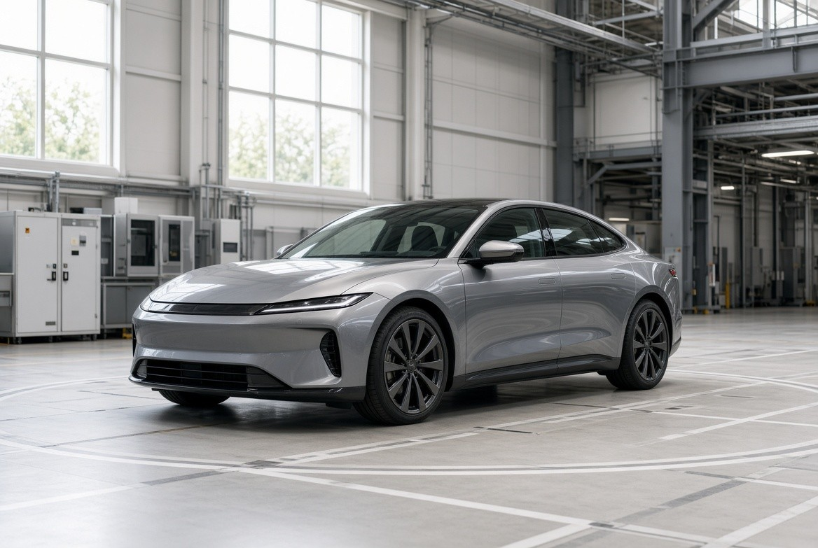


CVC中国
封面
来源：cvc.org.cn公司简介和CCC范围；IECEE NCB列表；CNCA指定通知
A2 / A3
认证之家
什么Quality-auditors 合作 与 CVC
CCC机构
九个强制产品族
自2014年起指定，用于家用电器、保护开关、电动自行车、电子产品、锂电池和充电宝、电线电缆、照明、儿童产品、燃气器具以及电动汽车充电设备。
汽车
车辆、零部件、充电器
智能汽车部件国家中心。车辆安全附件和电动自行车的CCC。电动汽车供电设备的指定机构和实验室 — 自2026年8月1日起该设备需要CCC标志。
电缆
电线、附件、CB计划
CCC电气附件专家组牵头单位，以及国家电器测试中心。IECEE国家认证机构和CB实验室，针对电缆和电池IEC标准发证。
网络
十一个基地，七十个国家
测试基地在广州、上海、深圳、武汉、苏州和其他六个城市，加上六个气候站。报告被70多个国家的100多个机构认可，包括DAkkS、A2LA、GCC和SASO。

Slide 21
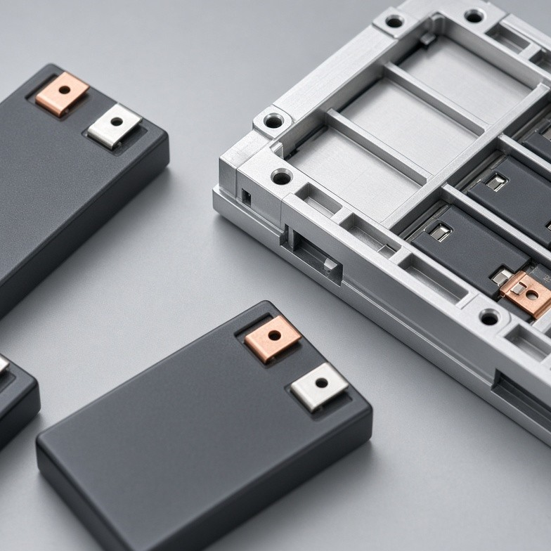
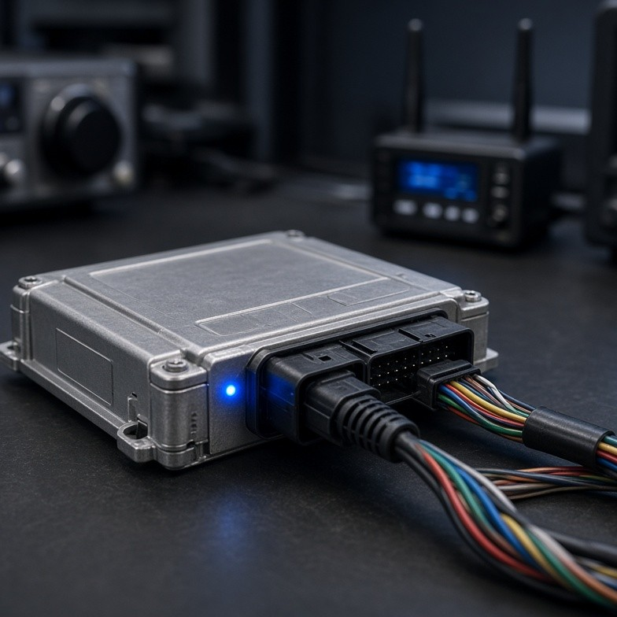
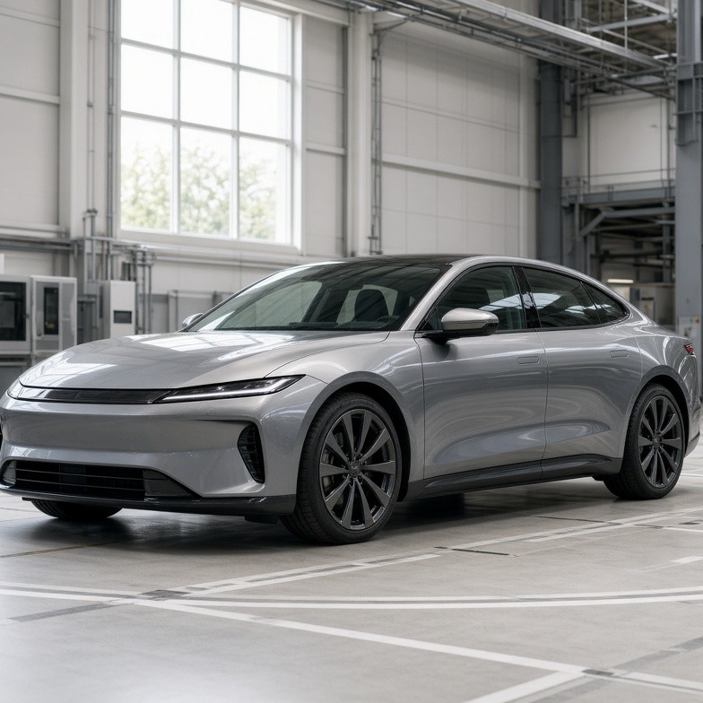

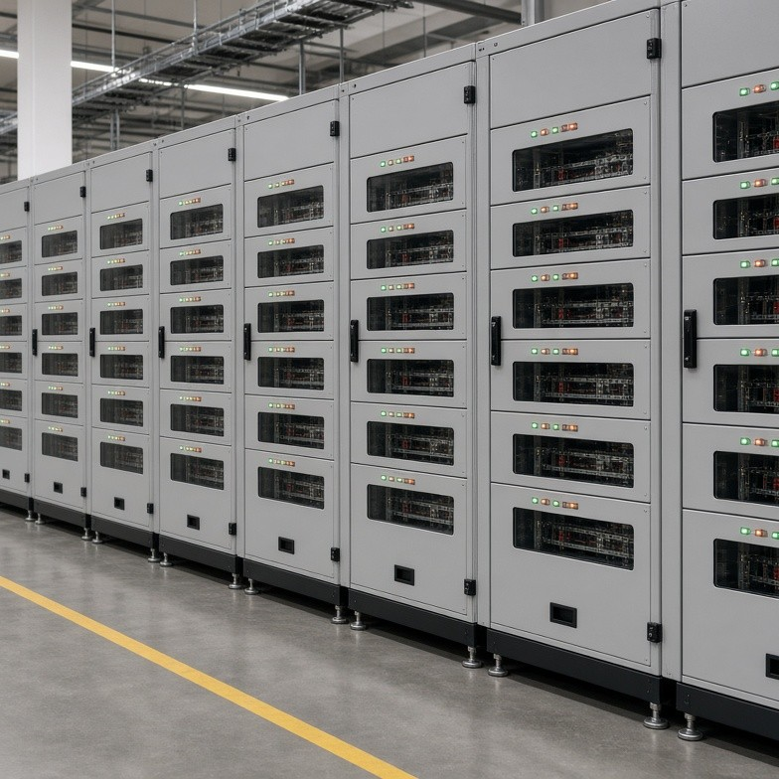
欧洲项目
A3 / A3
正在构建 Quality-auditors与CVC Weikai的项目。
电池法
CRA和RED
公告机构，2023/1542
网络和无线电符合性
正在构建欧盟电池法规的公告机构路径：护照、尽职调查、碳足迹。这是Q.auditors文件。它不是CVC的中国CCC工作，也不是UN R100。
正在构建《网络韧性法》和《无线电设备指令》的公告机构路径，使连接产品在车辆网络文件之外有欧盟路线。
整车
CBAM
本简报中的批准
碳边境数据室
EU 2018/858与KBA 和技术服务机构，中国工厂一致性，以及UN法规。CVC的中国车辆工作可以馈送文件夹。
碳边境调节机制。嵌入排放证据和进入联盟货物的验证机构路径。与电池碳研究相同的工厂数据纪律。
市场台
KINTE平台
评估、营销、行程
化成线，加上工厂
支持CVC的欧盟营销、市场评估和合作伙伴行程组织。维也纳办公室是该项工作的当地对手方。
广州Kinte化成和分级机的销售平台，一家自1989年起从事电池设备的公司。与长沙CMIE一起，提供是生产线加工厂。

